Slide 1
Iedereen is op zijn niveau HSE-verantwoordelijk
Integratieset H3SE
Module TCG 4.4

Slide 2
Doelstellingen van de module
Aan het einde van deze module:
begrijpt u wat een veiligheidscultuur inhoudt en wat dit betekent bij Total;
kent u uw rol: beslissingen nemen met inachtneming van en gebaseerd op de voorschriften en de instructies.

Slide 3
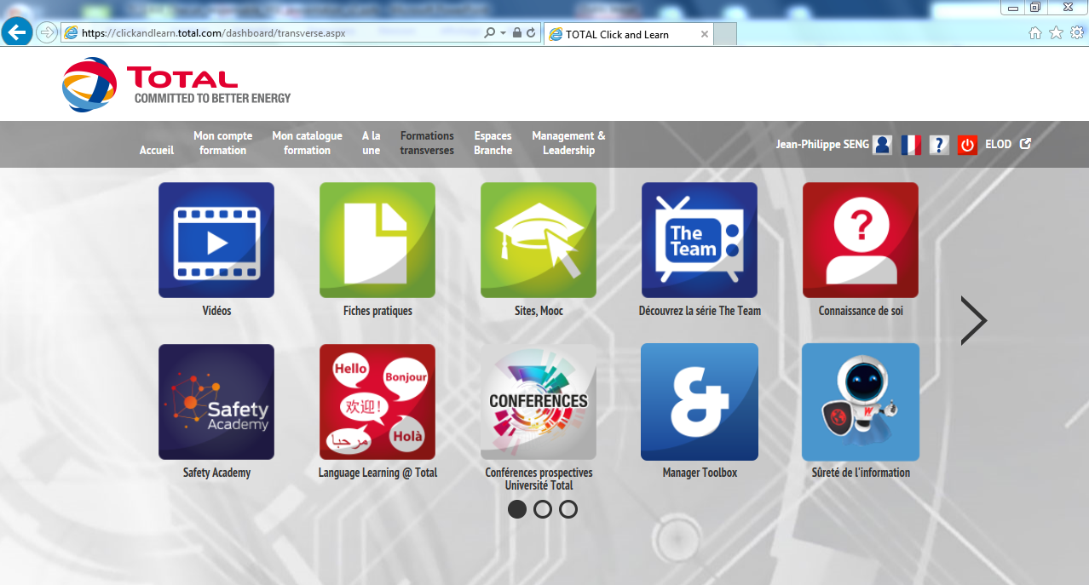
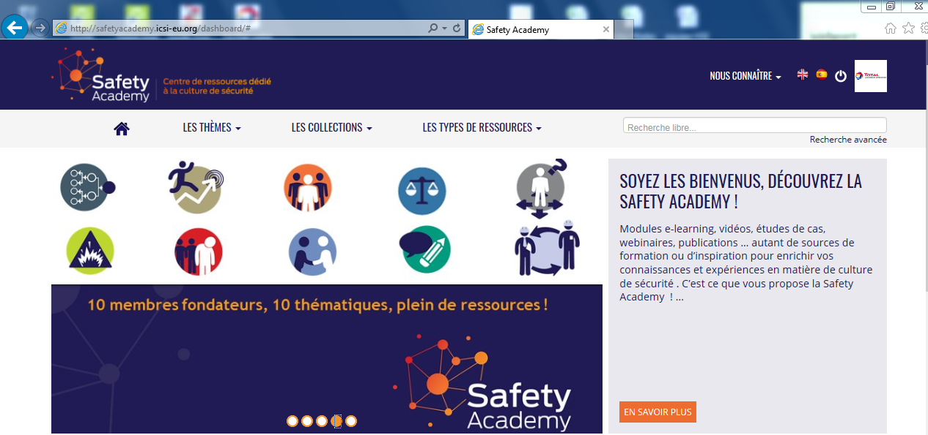
Safety academy

Slide 4
E-learning

Slide 5
Wat is een veiligheidscultuur?

Slide 6
De 4 typen veiligheidsculturen

Slide 7
De 4 typen veiligheidsculturen
Procedures, werkwijzen, instructies e.d. hebben de voorkeur en maken deel uit van een managementsysteem.

Slide 8
De 4 typen veiligheidsculturen
Een uitwisseling van de best practices tussen personen in dezelfde beroepsgroep (praktijkbegeleiding door de mentors met de meeste ervaring).

Slide 9
De 4 typen veiligheidsculturen
Gebaseerd op het idee dat sommige activiteiten gevaarlijk zijn en niet kan worden voorkomen dat er slachtoffers vallen.

Slide 10
De 4 typen veiligheidsculturen
Gebaseerd op het idee dat de veiligheid in alle sectoren van de onderneming of de organisatie aanwezig moet zijn en de gedeelde verantwoordelijkheid is van alle actoren. De managementmethode is meer participatief.

Slide 11
Voor- en nadelen
Managementcultuur
Beroepscultuur
Wat zijn volgens u de voor- en nadelen van deze culturen?

Slide 12
Total streeft naar een geïntegreerde veiligheidscultuur

Slide 13
Total streeft naar een geïntegreerde veiligheidscultuur
Het beste van de beroepscultuur en van de managementcultuur:
Er zijn voorschriften beschikbaar.
De voorschriften zijn in de praktijk getest.
Bij het opstellen van de voorschriften is rekening gehouden met de context van hun toepassing.
De medewerkers zetten zich in voor de toepassing van de voorschriften.
Bekwame en ervaren personen zijn altijd aanwezig en werken in goede omstandigheden om de situaties te analyseren.
Voor een onafhankelijke risicoanalyse kan contact worden opgenomen met een derde.
De medewerkers hebben de middelen en de bevoegdheid om te reageren in alle situaties.

Slide 14
Ik zet mij in voor mijn eigen veiligheid
De eigen rol kennen.
Oplettend, waakzaam en helder zijn.
Zich niet laten leiden door de routine.
Niet bang zijn – zich verantwoordelijk voelen.
Engagement, de basisregels respecteren en toepassen, proactief zijn en afwijkingen melden.
Opmerkingen accepteren en stimuleren; kritiek accepteren:
ongeacht het hiërarchische niveau;
ongeacht de werkgever;
ongeacht het vakgebied.
VOOR MIJ

Slide 15
Ik zet mij in voor de veiligheid van mijn collega
Ingrijpen.
Niet bang zijn om mij te uiten.
Niet passief blijven in een situatie.
Overtuigd zijn van mijn nut.
Mijn grenzen verleggen.
Mijn mening geven en luisteren.
Mijn ervaring en mijn vaardigheden delen.
VOOR JOU

Slide 16
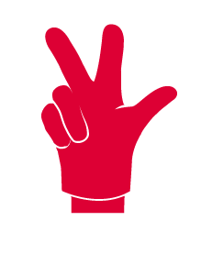
Ik zet mij in voor de veiligheid van iedereen
Bewust zijn van de risico's die ons omgeven:
Jij
Ik
Onze collega's
De omwonenden
Onze vrienden
Onze gezinnen
…
VOOR IEDEREEN

